Slide 1
Detekcja ogórków w środowisku naturalnym przy użyciu algorytmu yolo
Jan Tyc

Slide 2
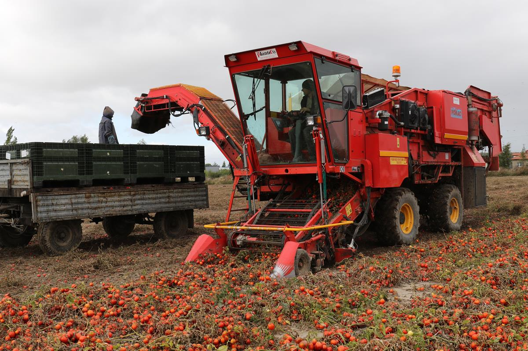
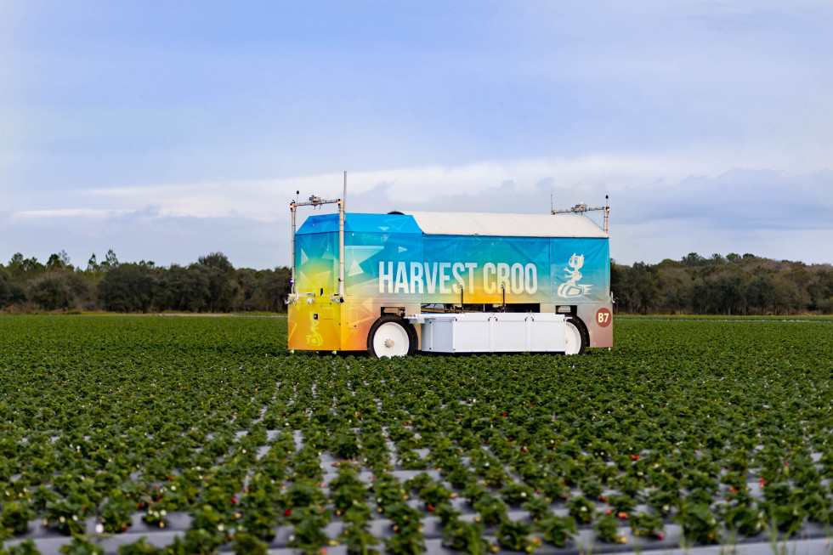
Motywacja pracy nad detekcja owoców i warzyw

Slide 3
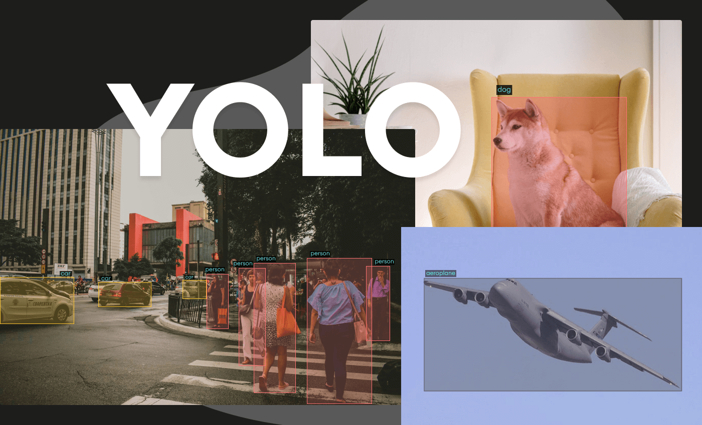
Algorytm YOLO
Architektura składa się z:
-”Ogona”
-”Szyi”
-”Głowy”

Slide 4
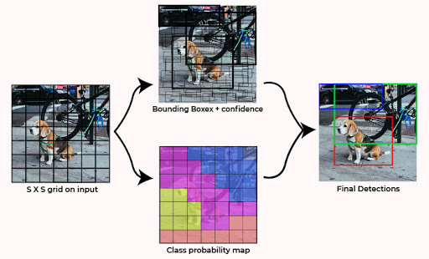
Zasada działania algorytmu
Etapy algorytmu:
-wstępne przetwarzanie danych w „Ogonie”
-eksktrakcja cech w „Szyi”
-rysowanie „bounding boxes” oraz mapy prawdopodobieństwa
-superesja wyników i ostateczny rezultat

Slide 5
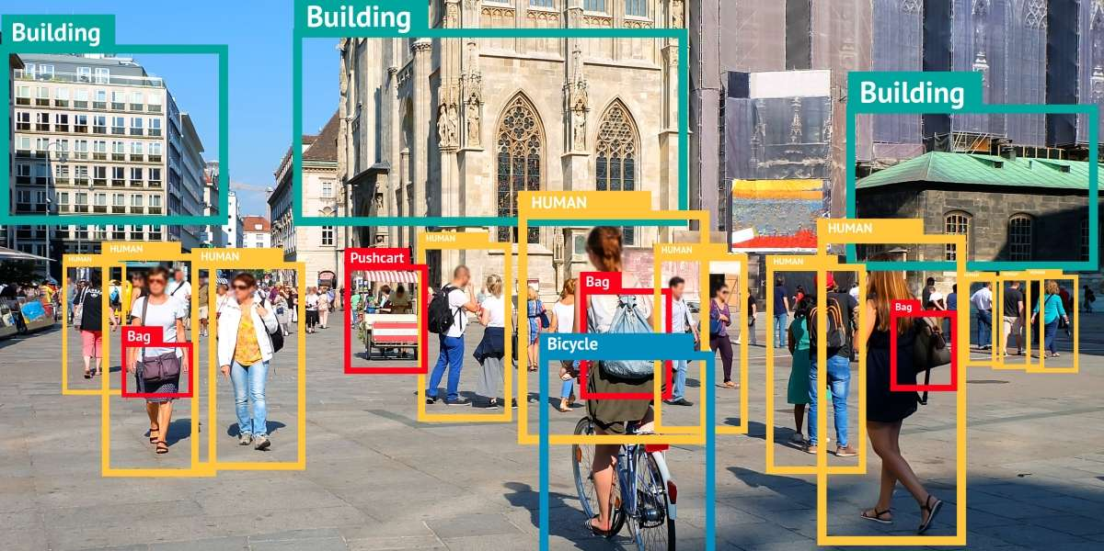
Problemy związane z detekcja
Kiepskie metryki wykrywania małych obiektów
Duży wpływ nakładania się obiektów lub ich częściowego zasłonięcia na dokładność detekcji
Różne oświetlenie przypadków

Slide 6
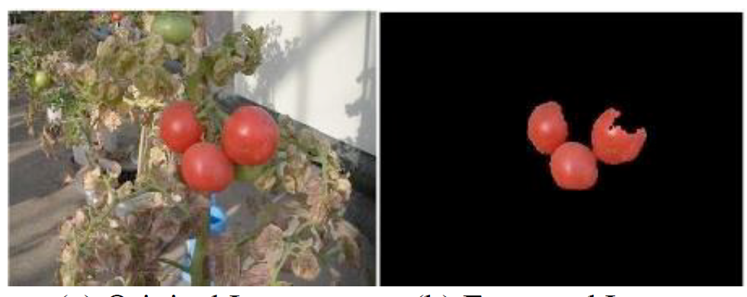
Inne sposoby wykrywania obiektów
Za pomocą koloru
Za pomocą tekstury
Wykrywanie kształtów na obrazie

Slide 7
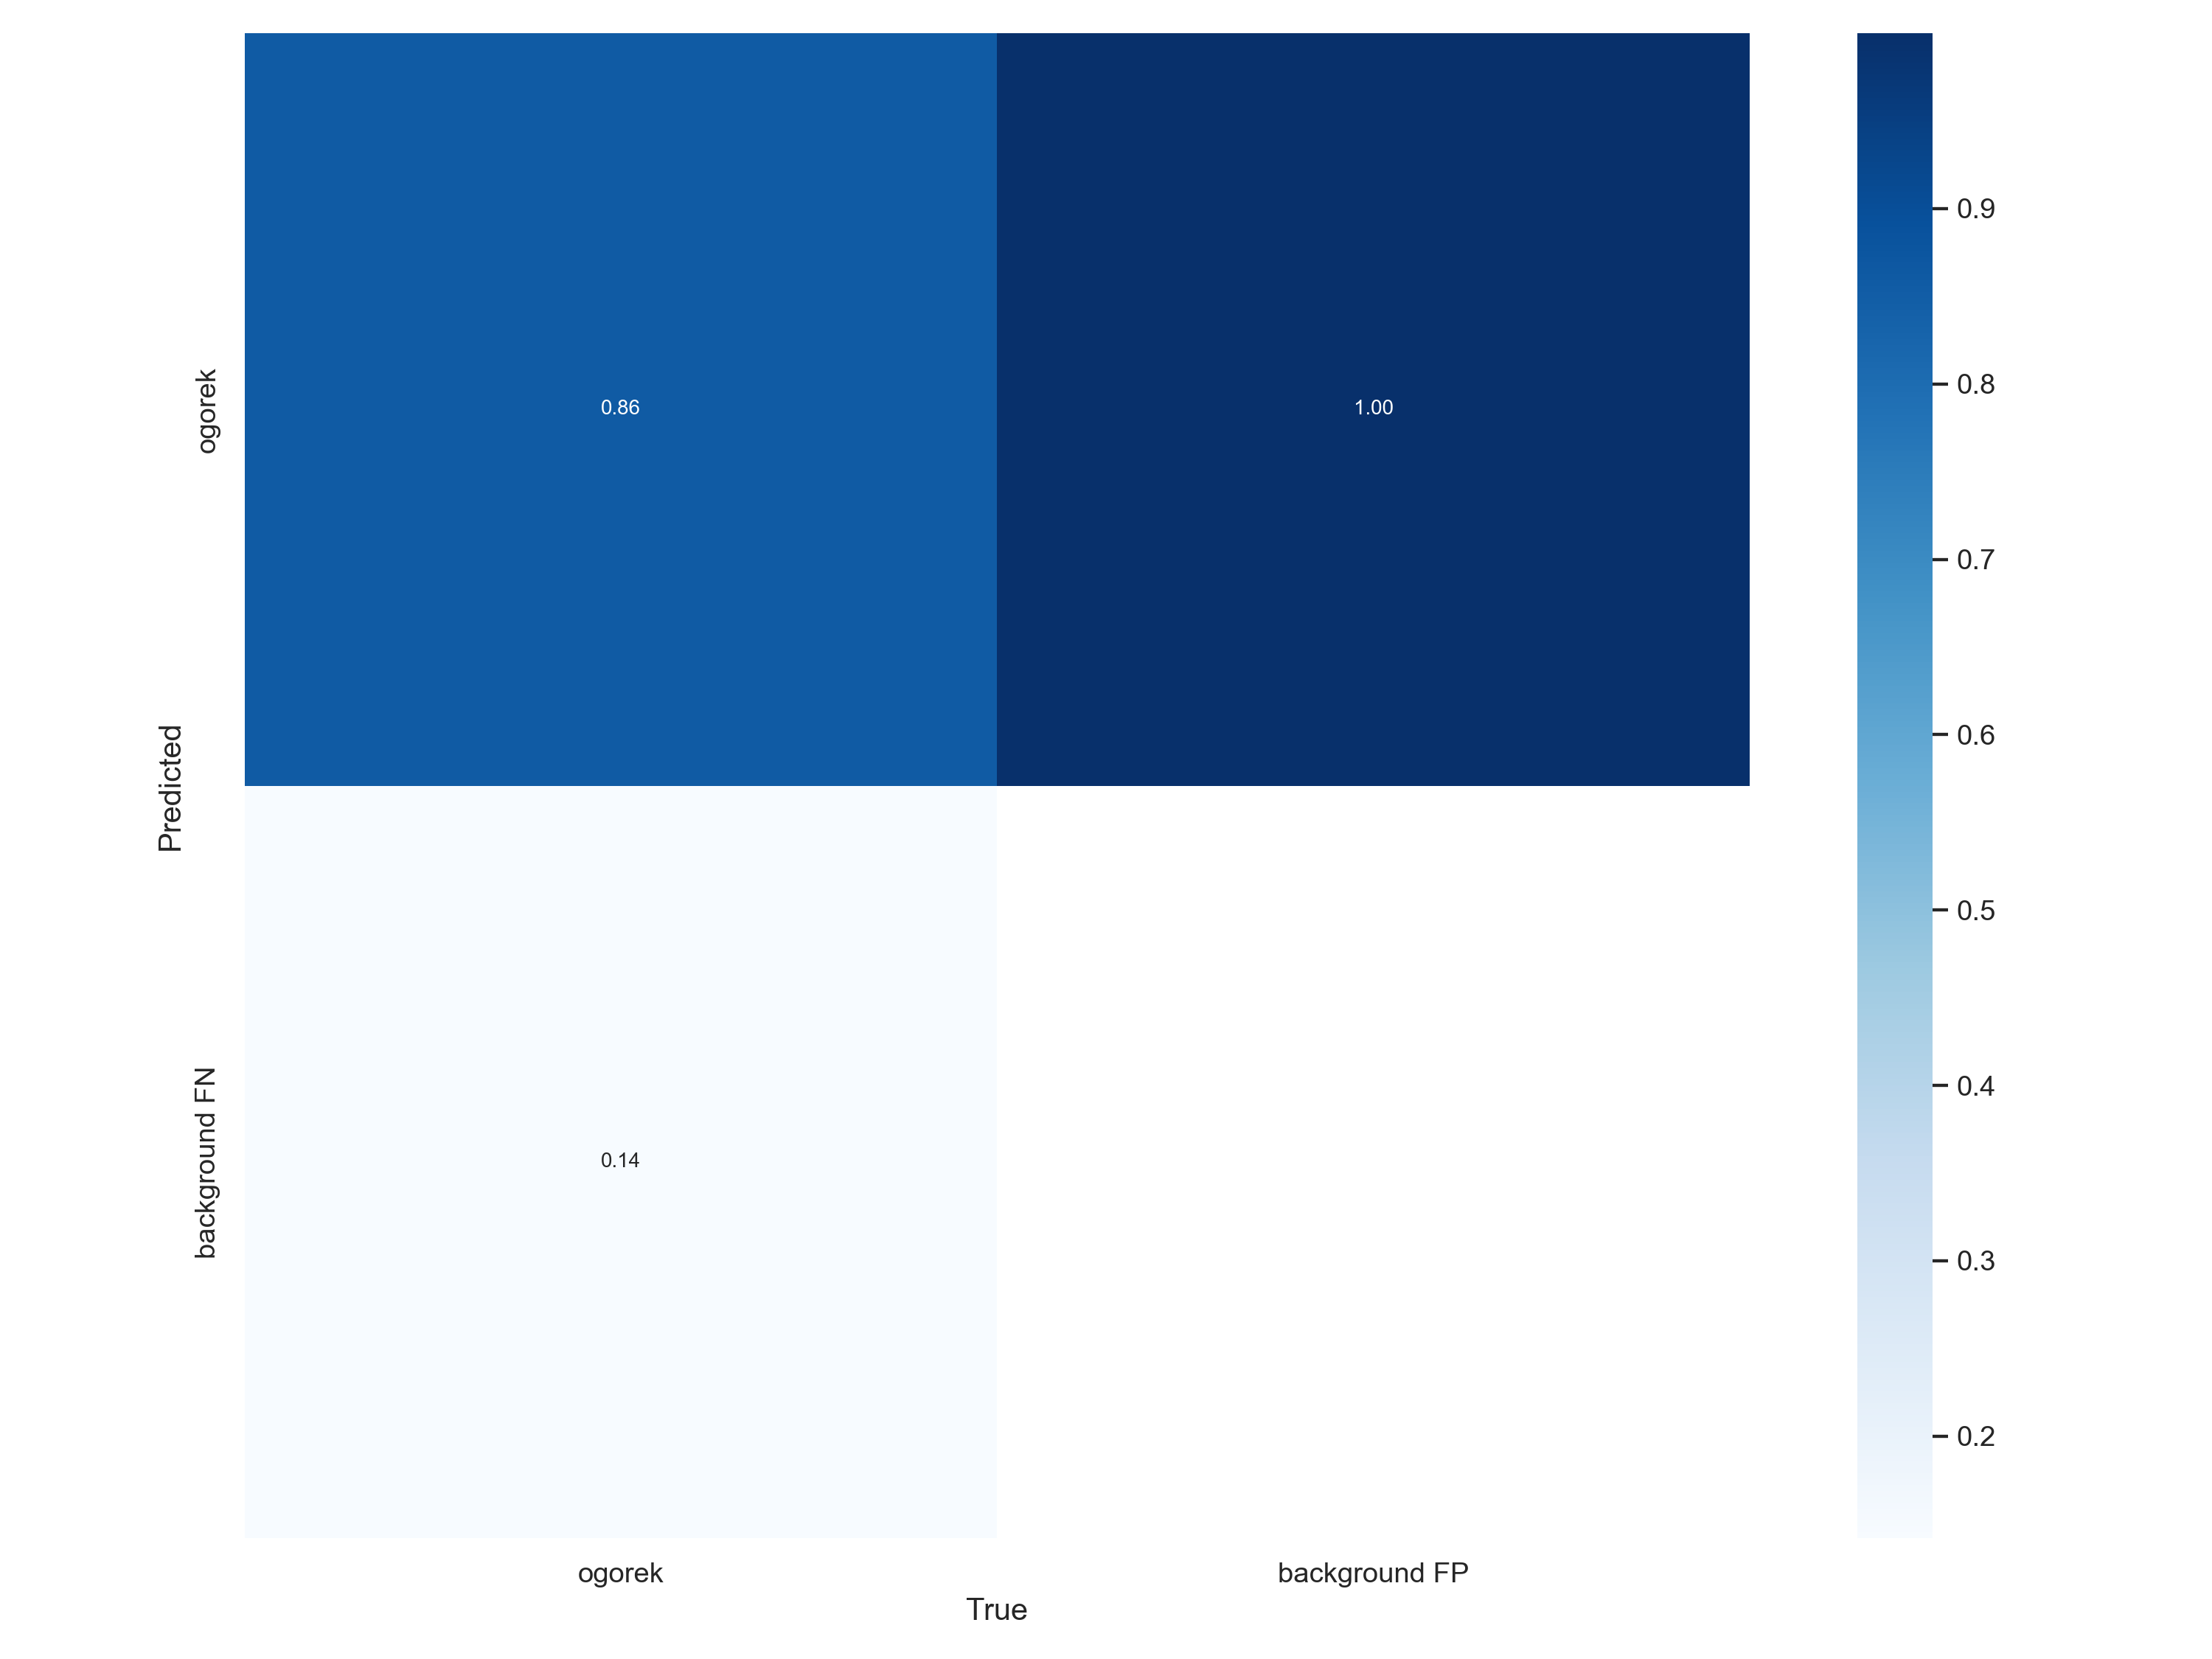
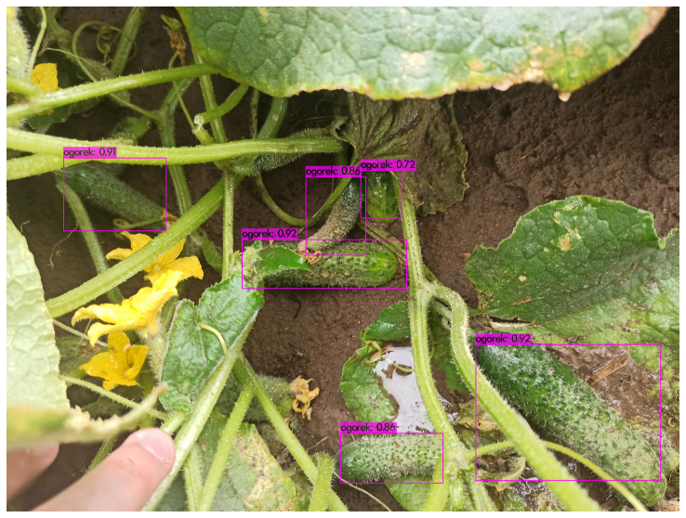
Obecny stan pracy

Slide 8
Metody do przetestowania (na podstawie literatury)
Detekcja ma łych ogórków na podstawie koloru
Cirruculum learning
Augmentacja danych
Zmiana jasności zdjęcia

Slide 9
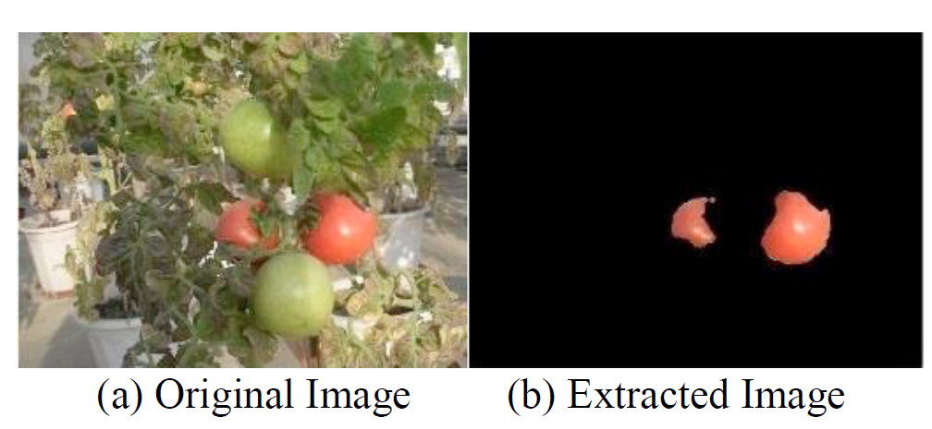
Detekcja na podstawie koloru
Dobra metoda w przypadku kontrastowych kolorów. Powstała już maszyna do zbioru truskawek, która obecnie znajduje się w fazie testów.

Slide 10
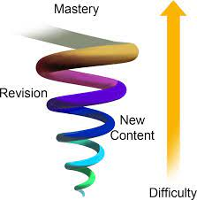
Curiiculum Leraning
Założenia:
Na początku uczenia dajemy proste przykłady
Kiedy sieć nauczy ich się dość dobrze to zaczynamy podawać trudniejsze, a zakrywamy te łatwe
Powtarzanie procedury i zwiększanie trudności przykładów

Slide 11
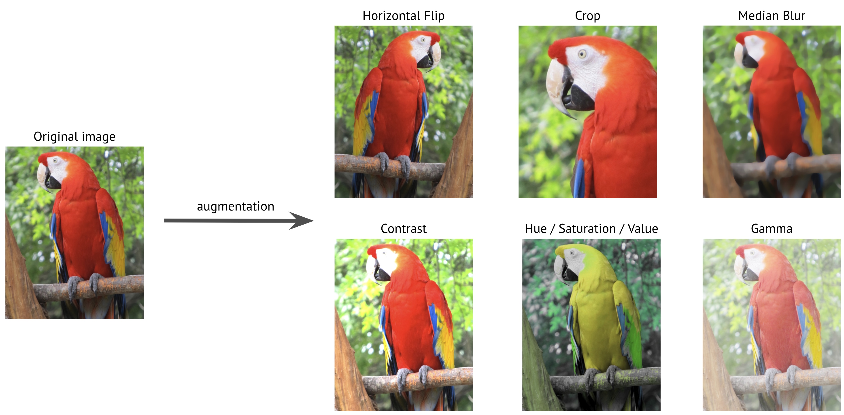
Augmentacja
Techniki augmentacji:
Obrót
Odbicie lustrzane
Rozmycie
Przybliżanie

Slide 12
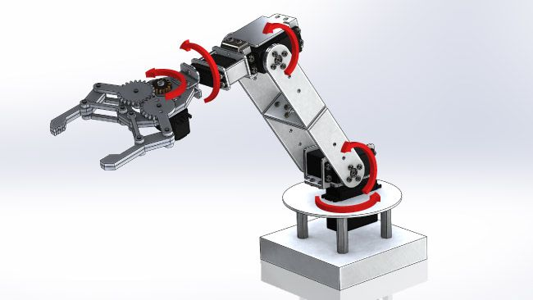
Połącznie Algorytmu i Manipulatora
Motywacja do optymalizacji algorytmu jest podłączenie go do manipulatora i próba „proof of concept” założenia, że algorytm jest w stanie wykryć ogórka a manipulator go podnieść z ziemi.
Projekt jest częścią mojej pracy inżynierskiej pod kierunkiem dr hab. Ziemowita Dworakowskiego.

Slide 13
PYTANIA?

Slide 14
Dziękuję za UWagę

